Slide 1
Veranlagung und Wertpapiere
5HLW

Slide 3
Motive für Finanzplanung
Ich spare ... (Zeitdimension: regelmäßig, ab und zu, selten/nie)
Ich spare hauptsächlich für ... (Sachliche Dimension)
Um meine finanziellen Angelegenheiten kümmere ich mich ... (Zeitdimension: regelmäßig, ab und zu, selten/nie)

Slide 6
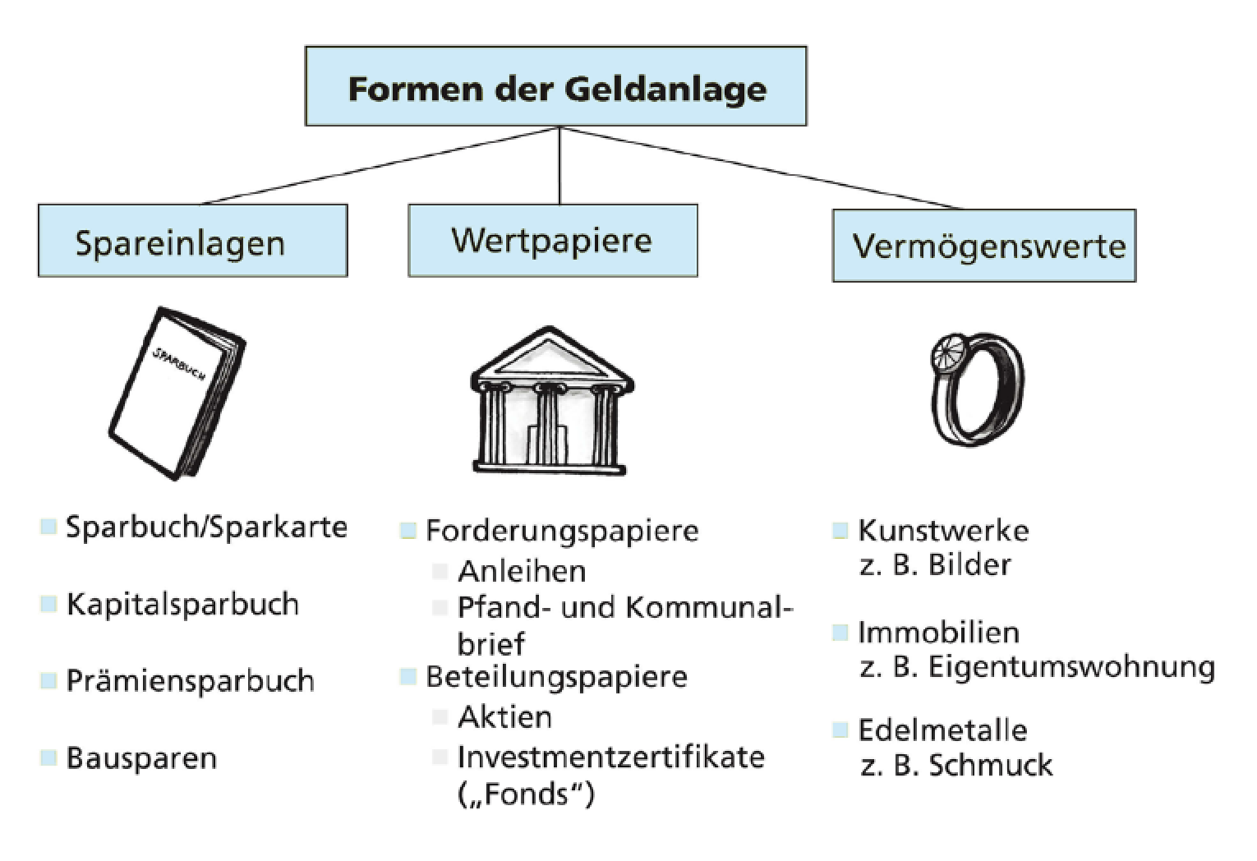

Slide 9
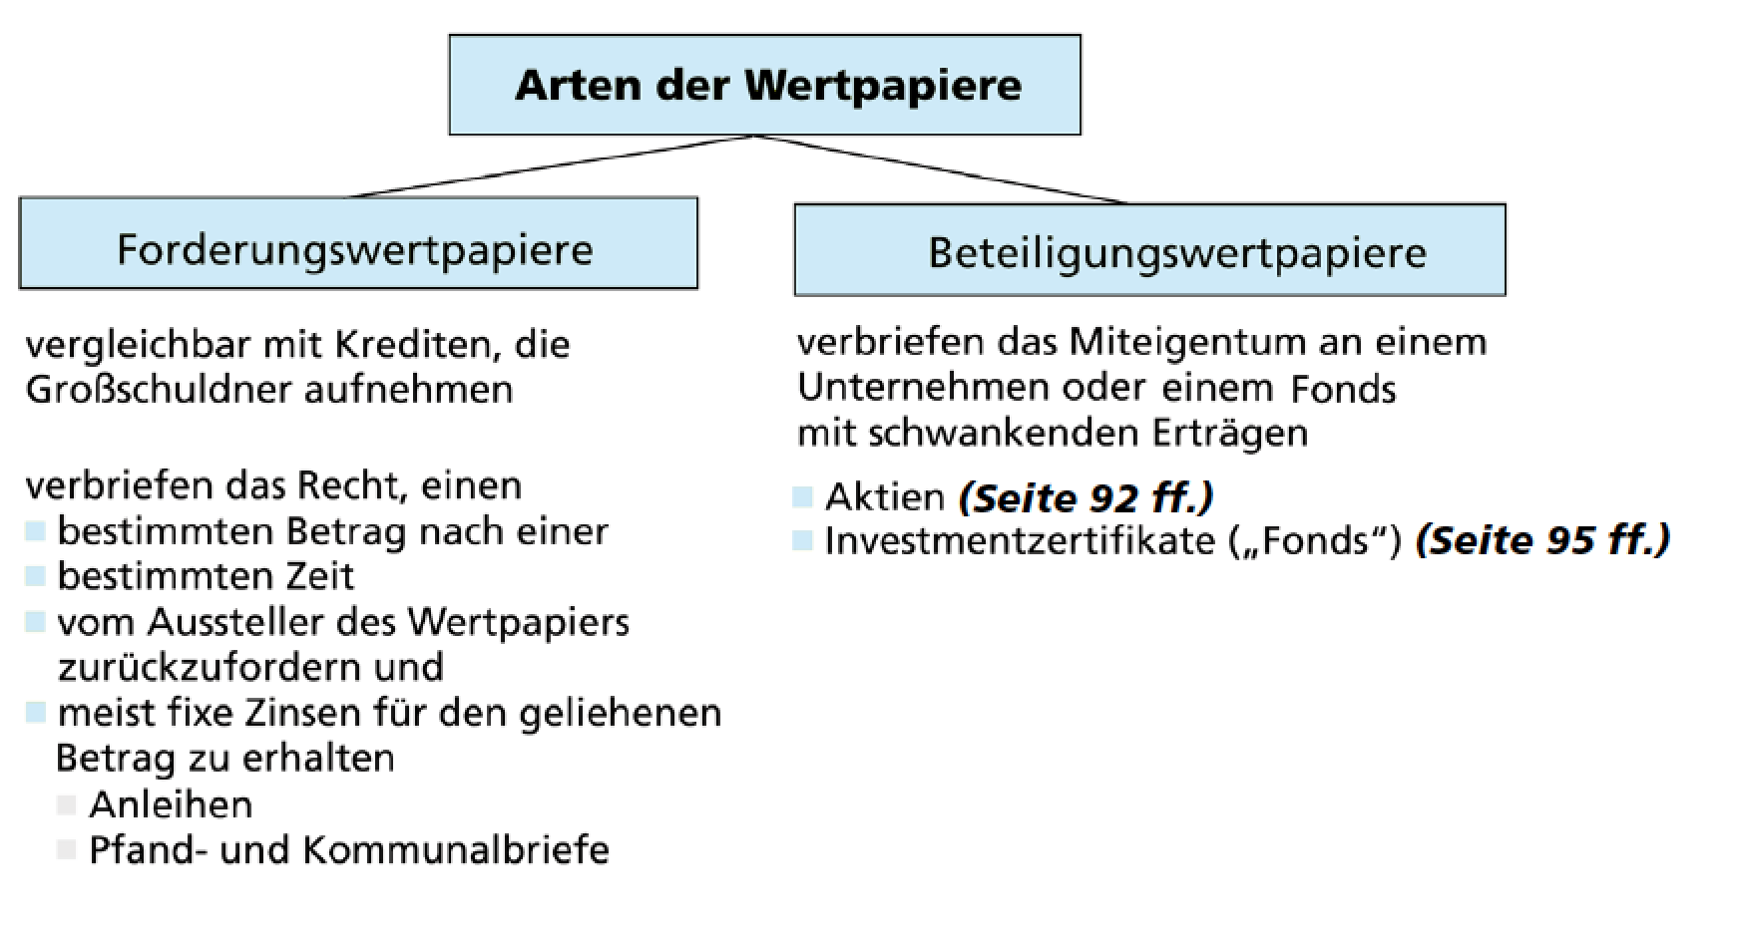
Aktionäre haben auch Rechte:
Stimmrecht in Hauptversammlung, Dividende, Bezugsrecht bei Ausgabe von neuen (jungen) Aktien, Liquidationserlös
AG‘s haben Pflichten
Information & Veröffentlichung, Bilanzierung (ggf. IFRS)
Wichtige Kennzahlen (RW): EBIT, EBIT DA, Eigenkapitalquote,...

Slide 11
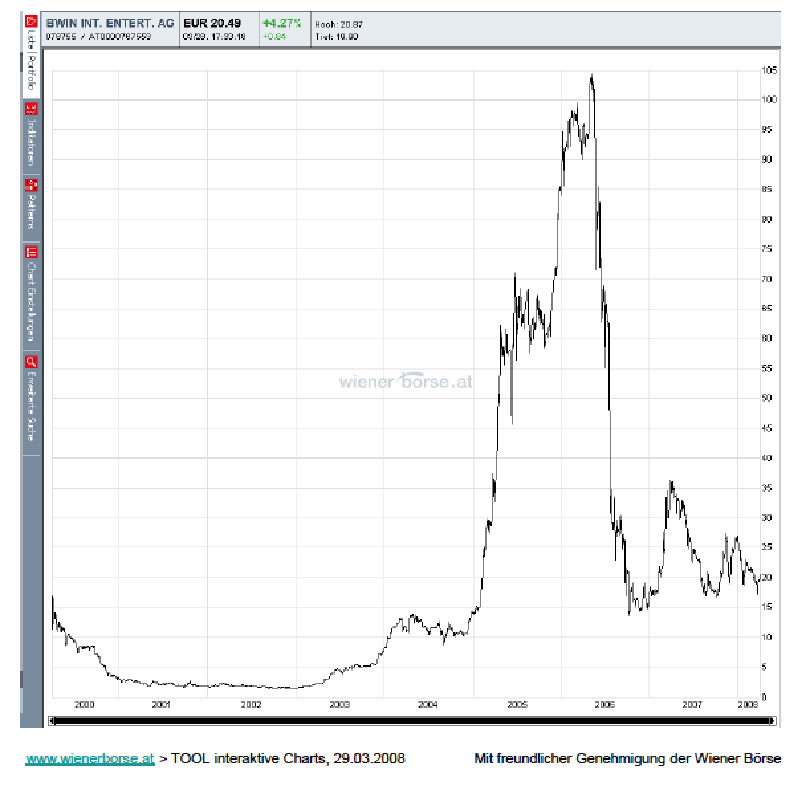
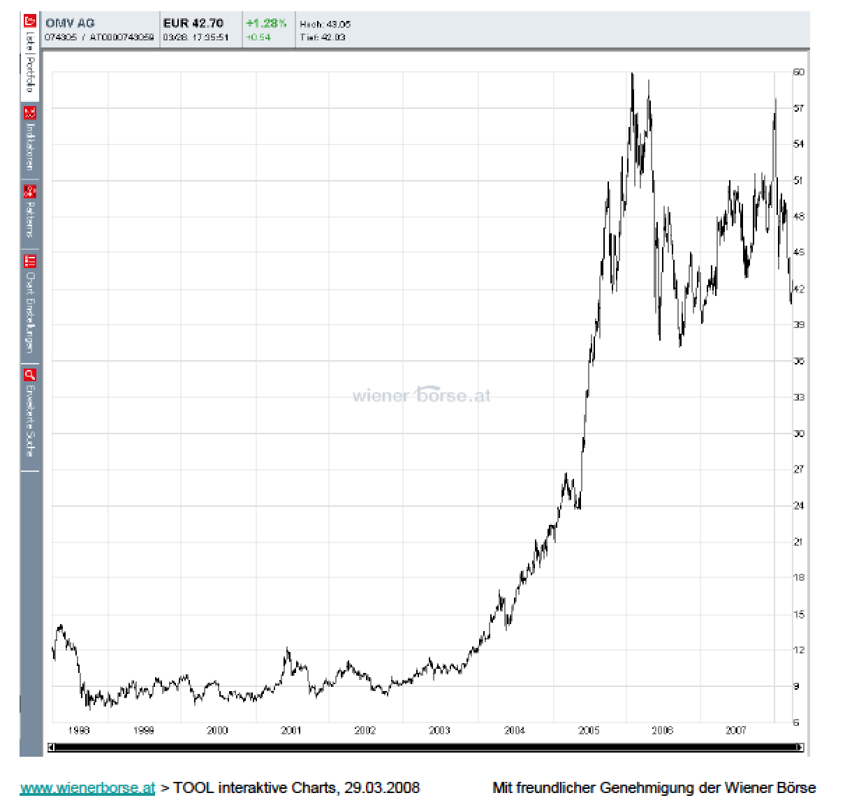
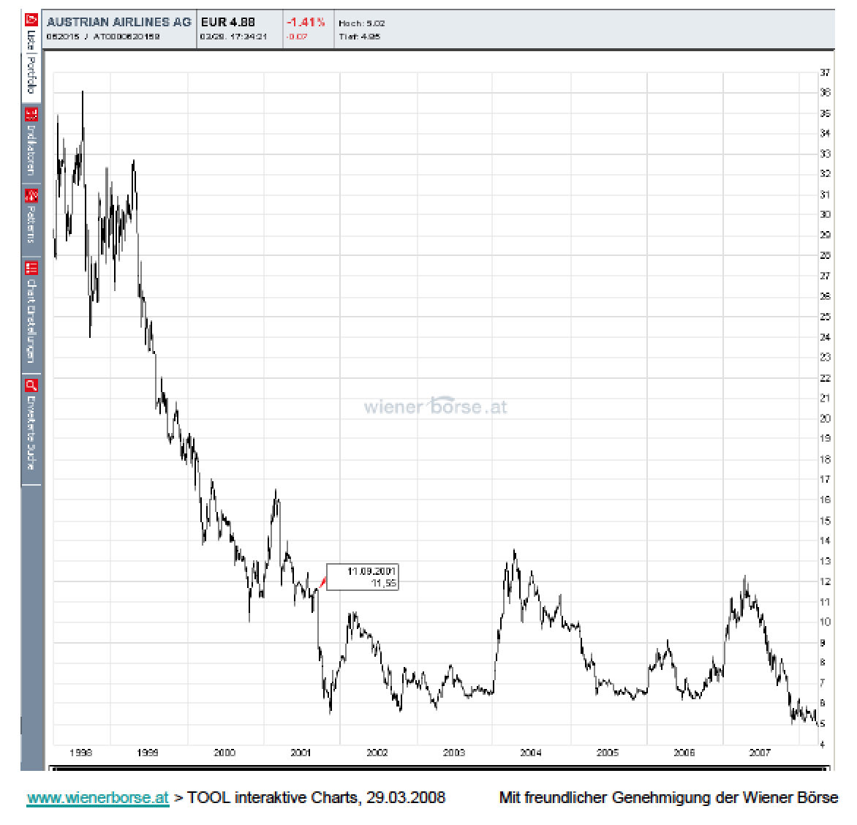

Slide 12
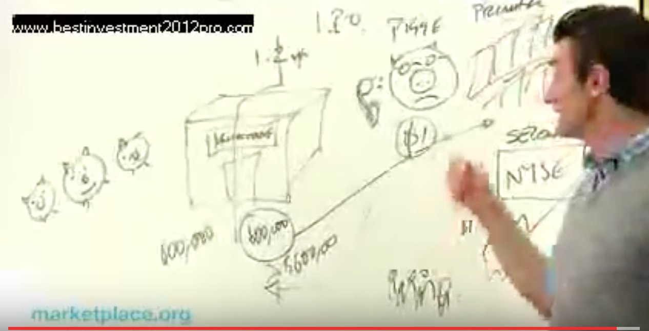
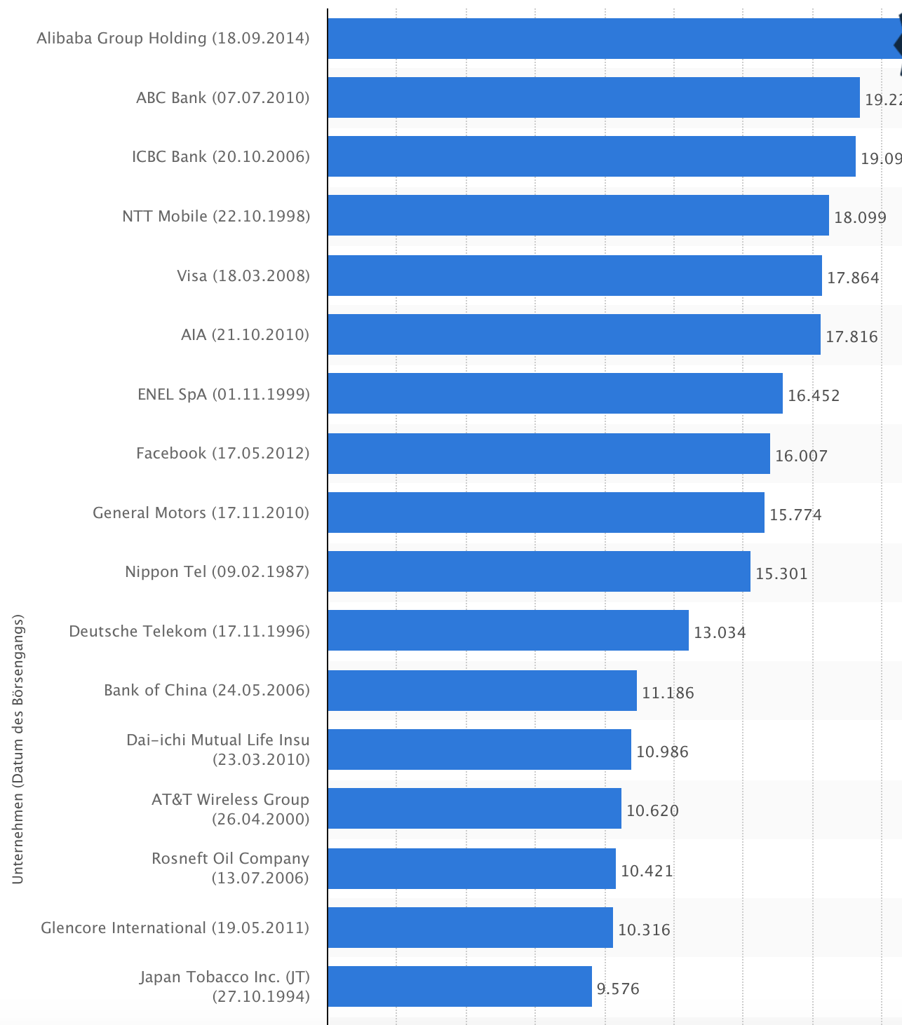
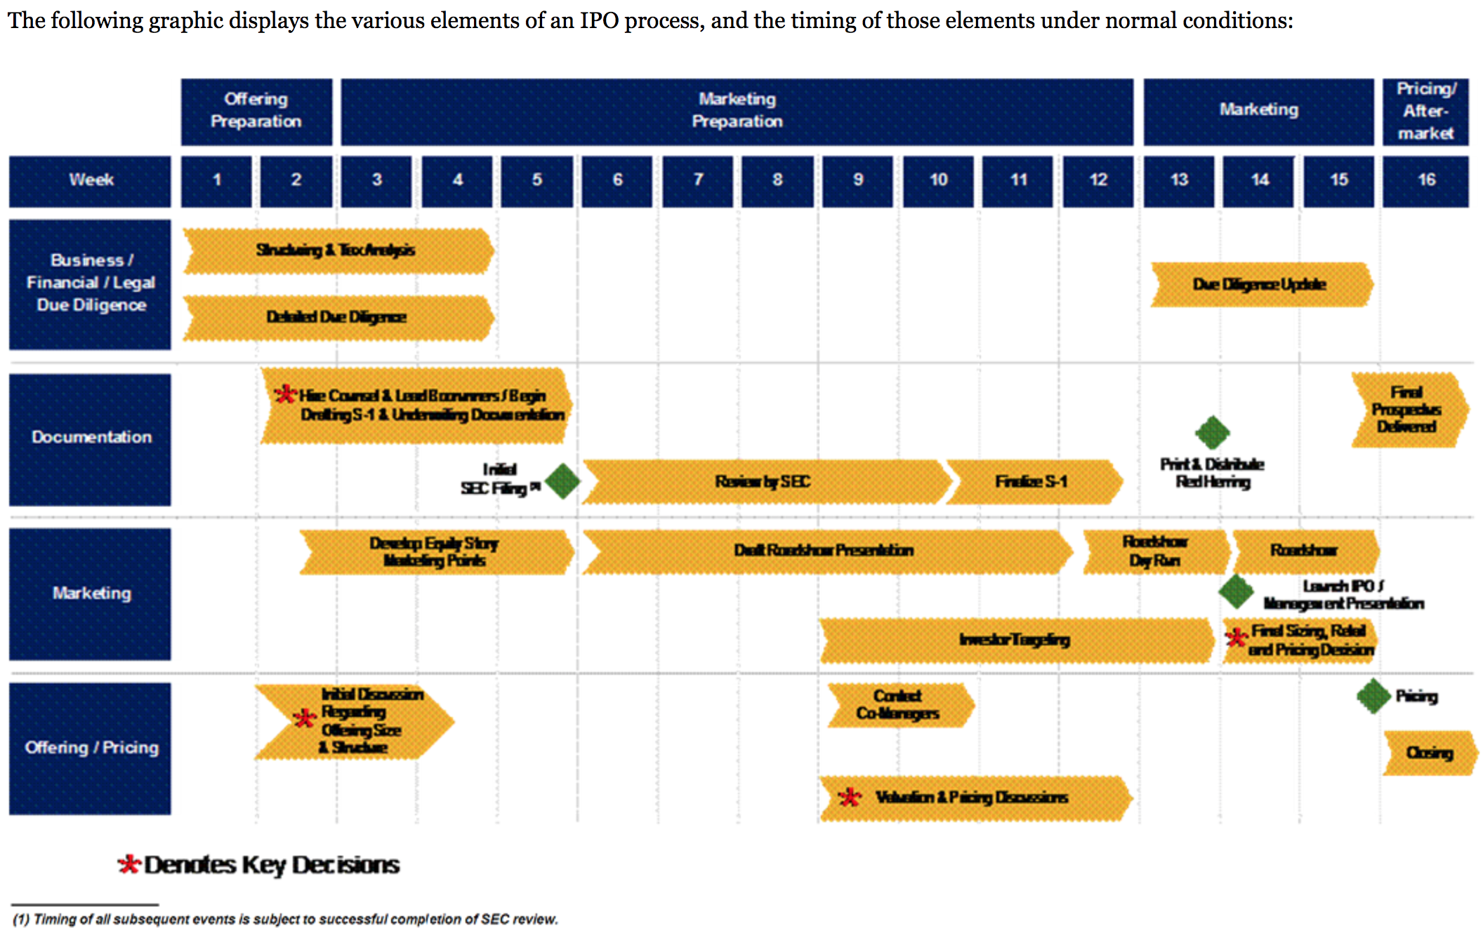
Börsegang - IPO
Größte IPO‘s

Slide 13
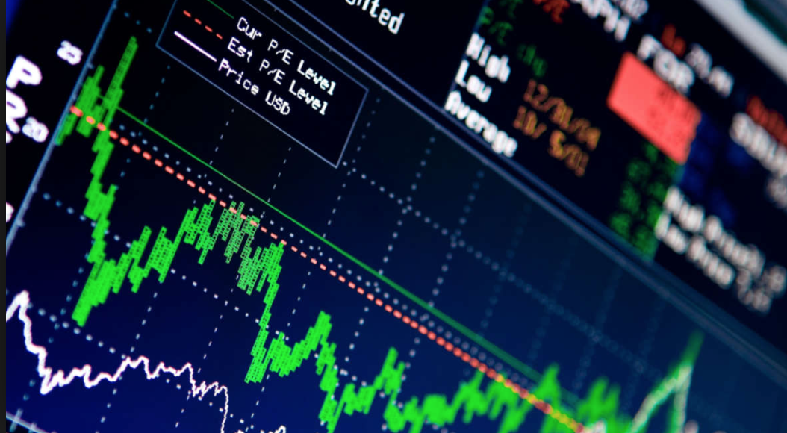
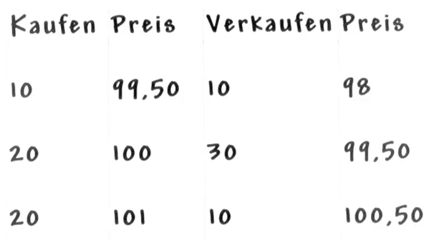
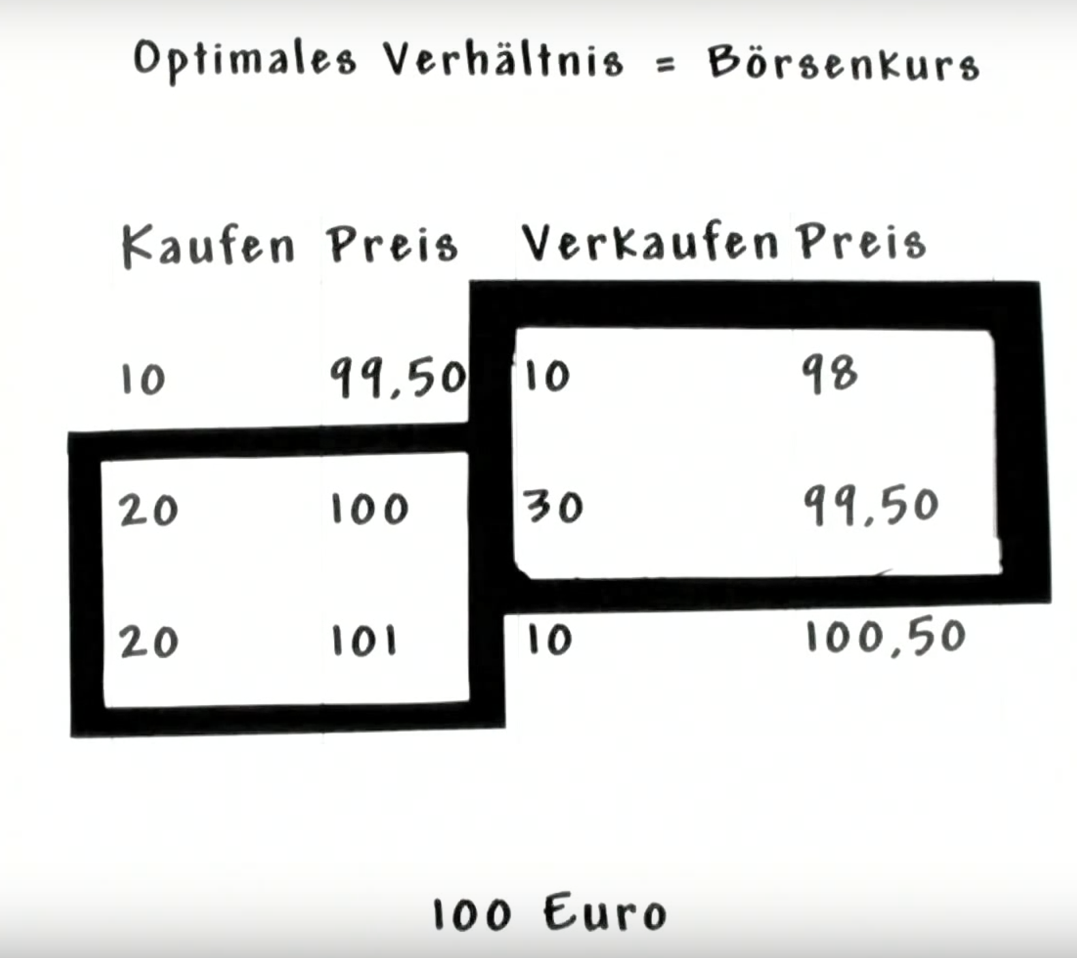
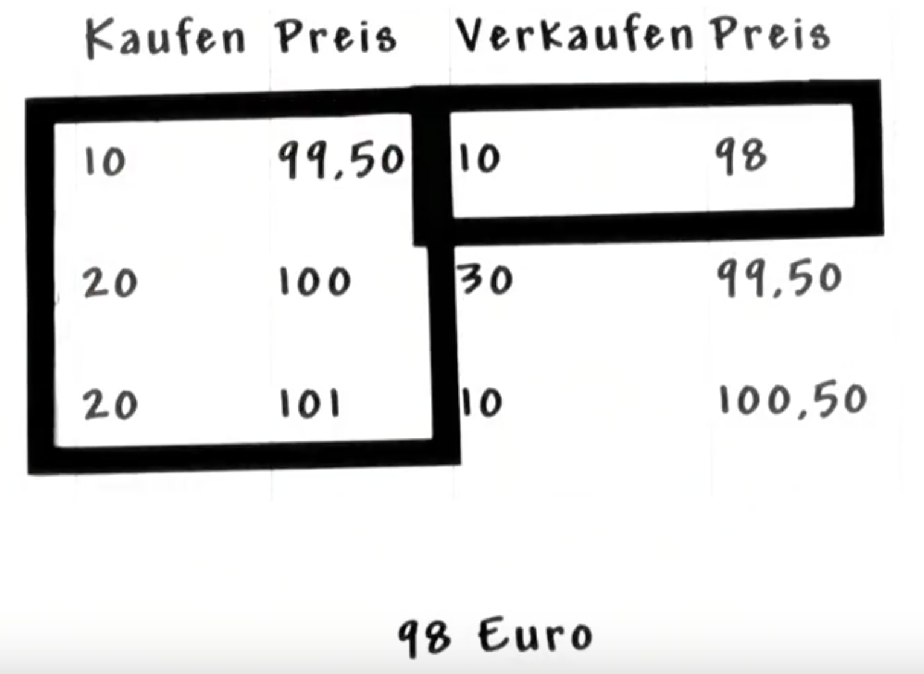
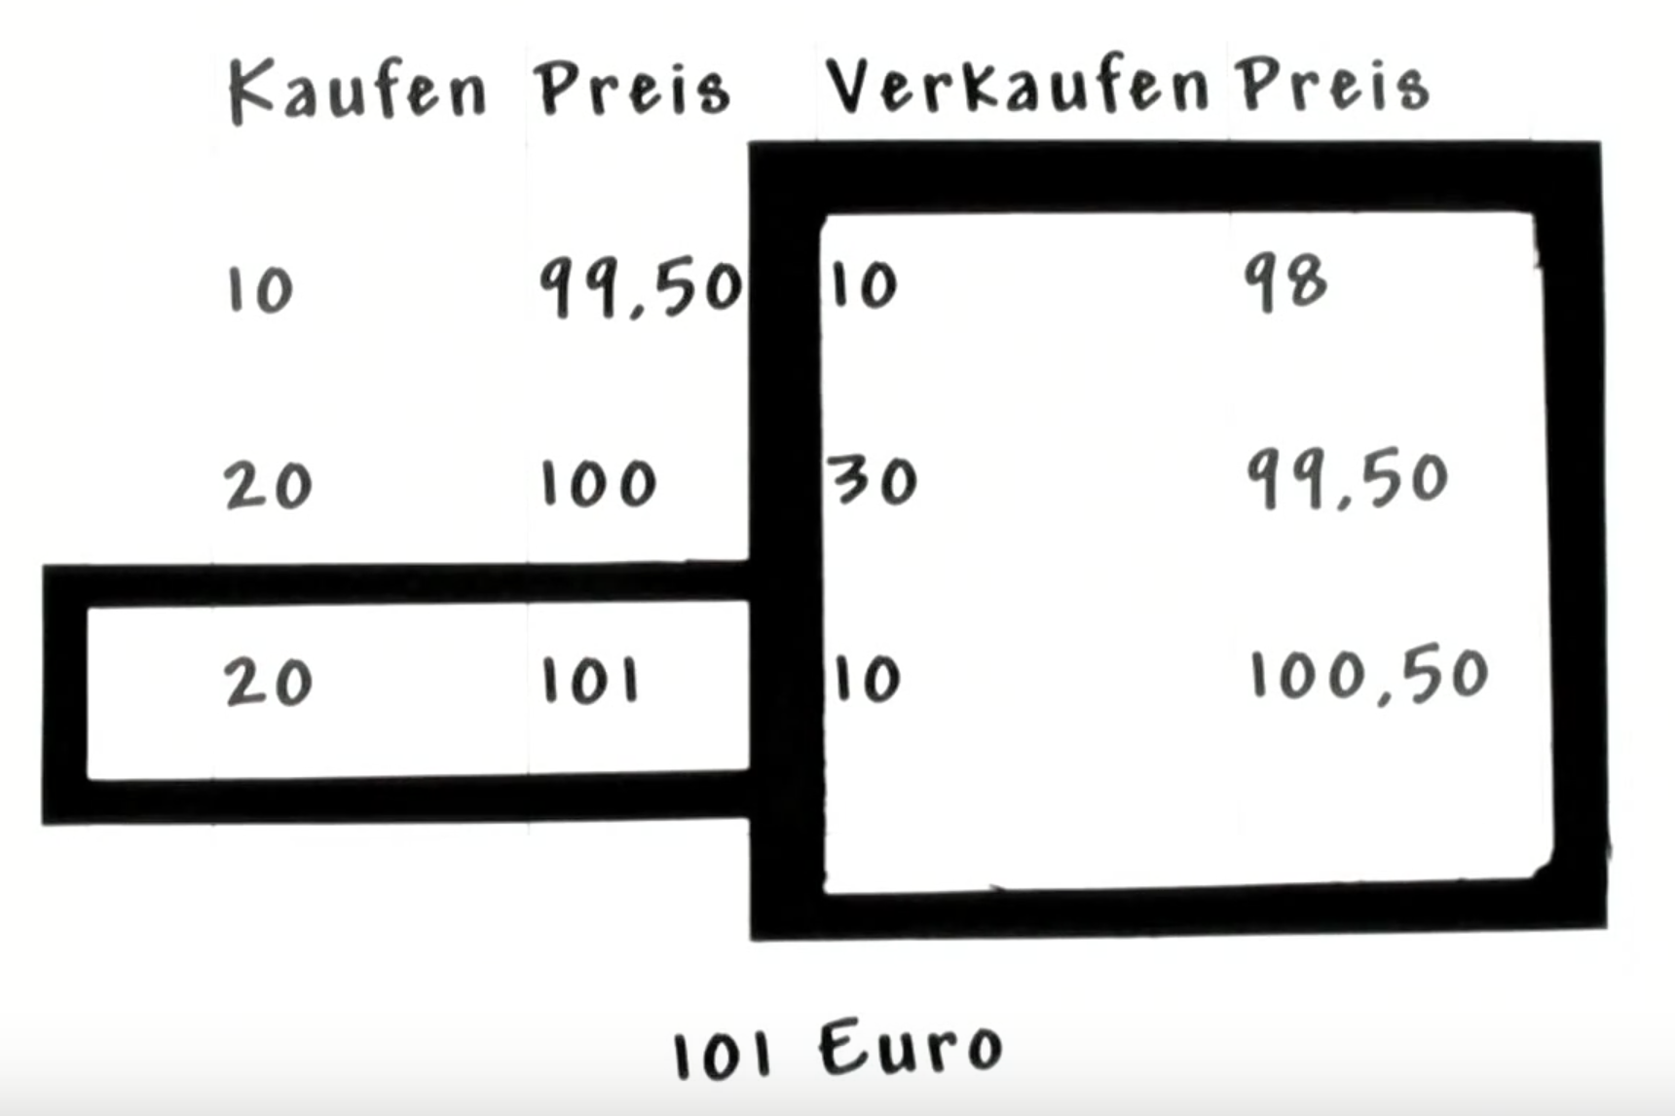
Börsenkurse = optimales Verhältnis zw. Angebot und Nachfrage
Angebot und Nachfrage nach Aktien

Slide 15
Anleihe?

Slide 20
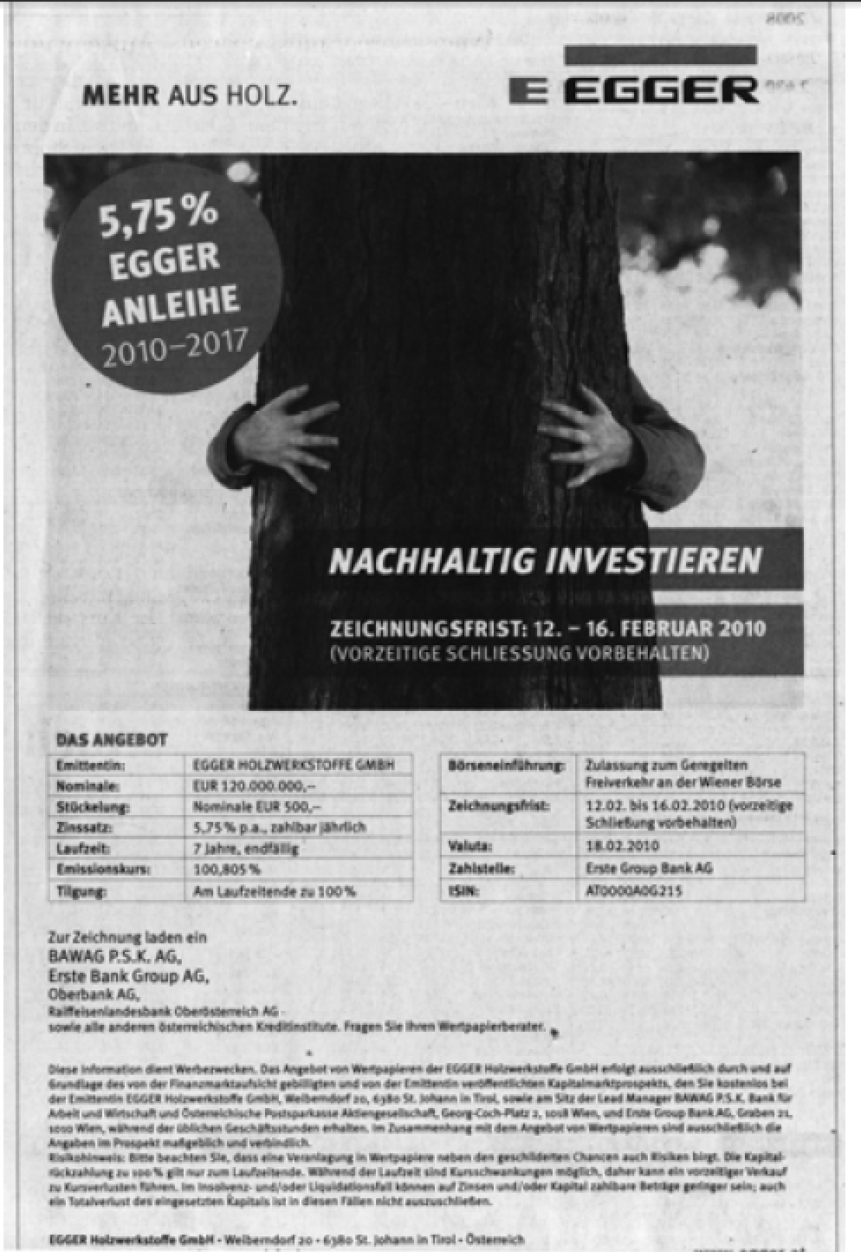
Anleihen / Renten - Beispiele

Slide 21
Anleihen / Renten - Beispiele

Slide 22
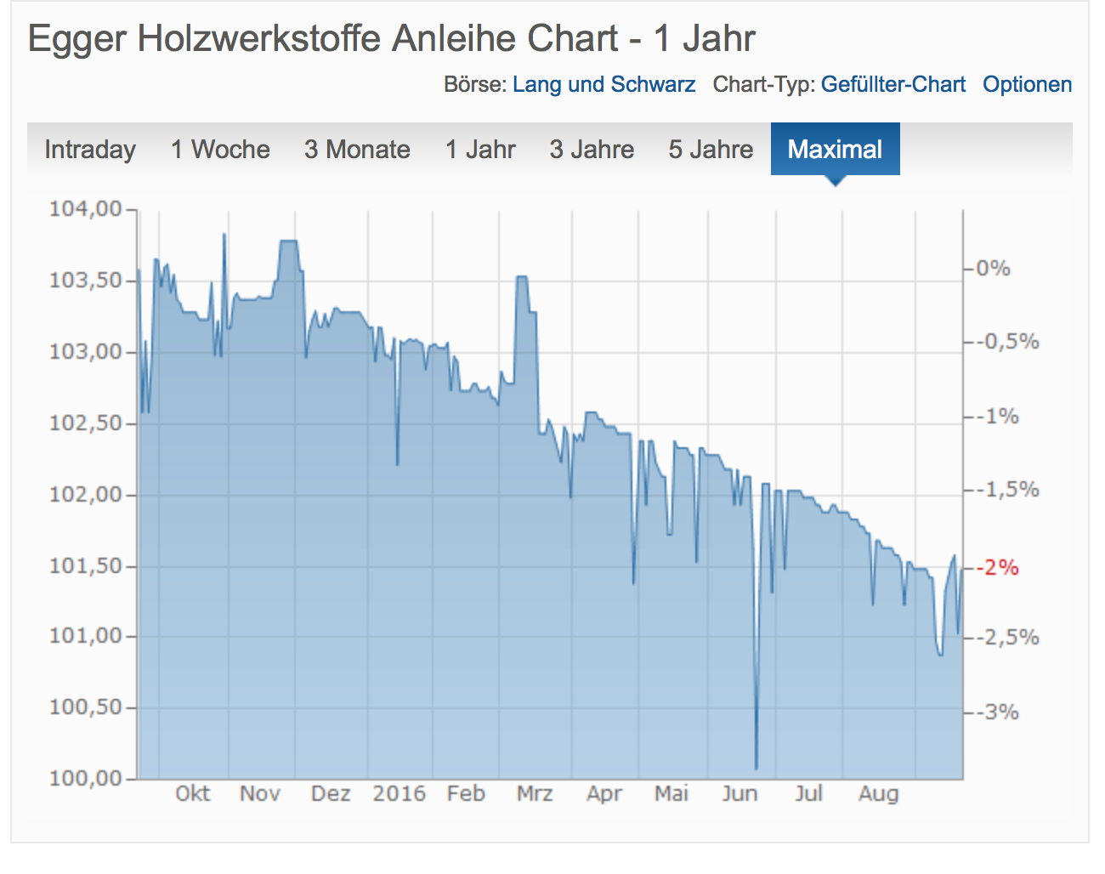
Egger Anleihe

Slide 23
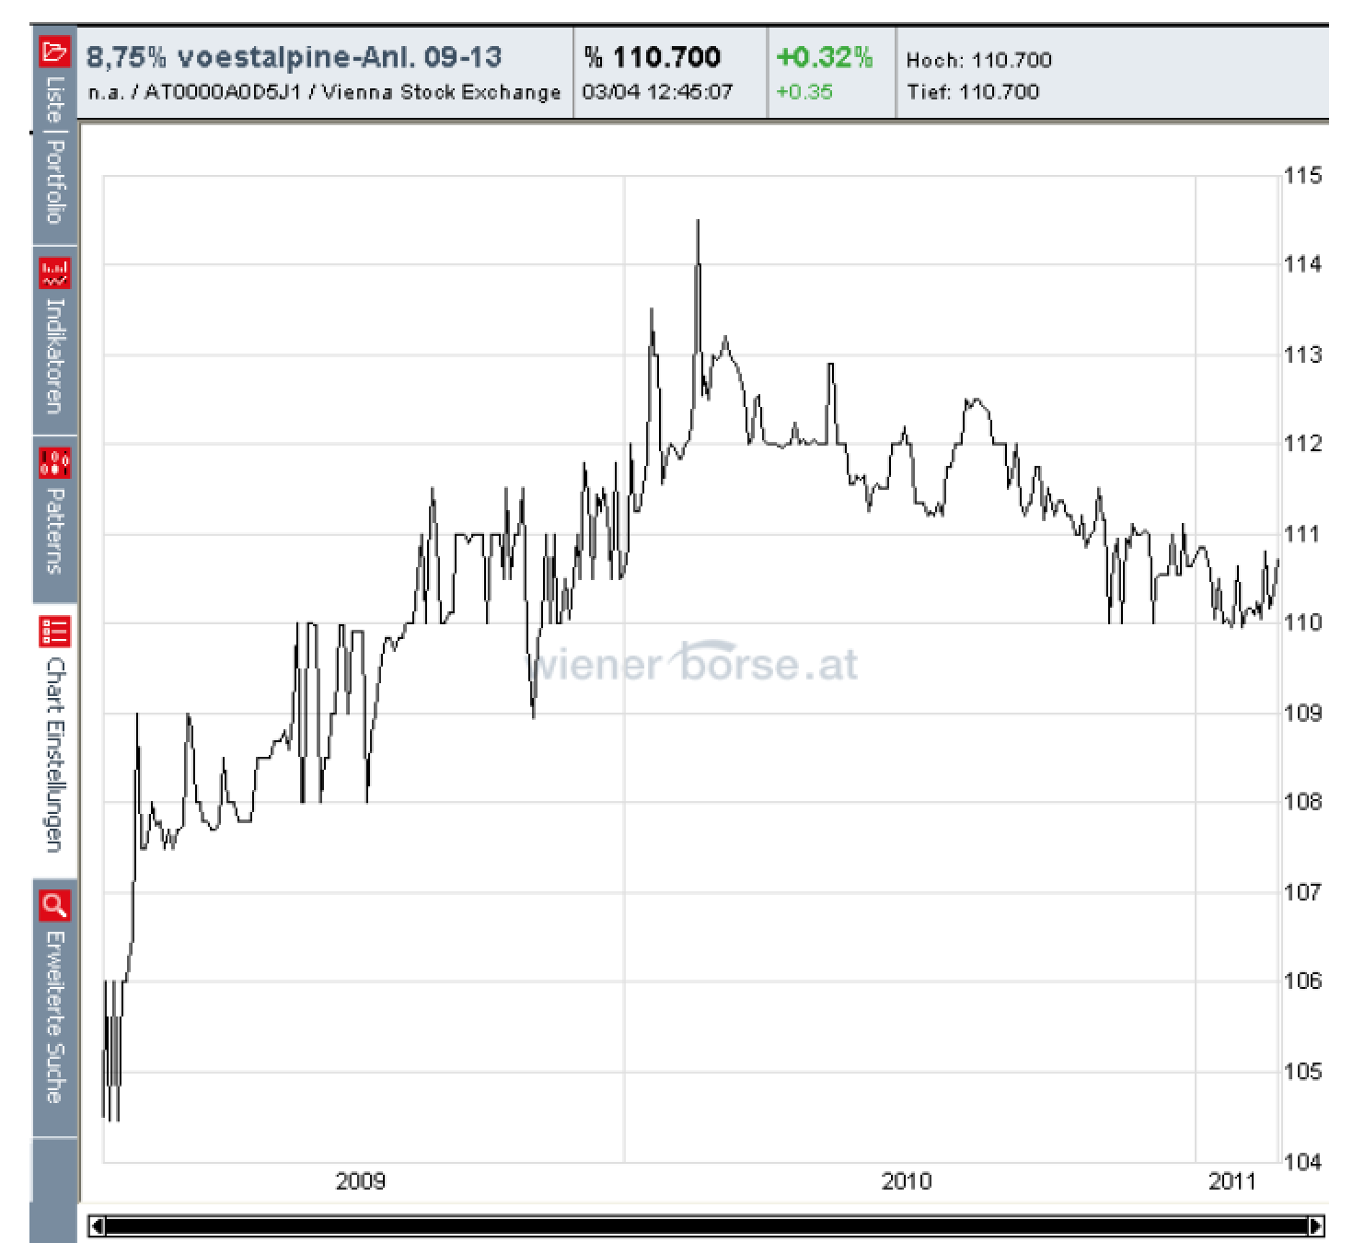
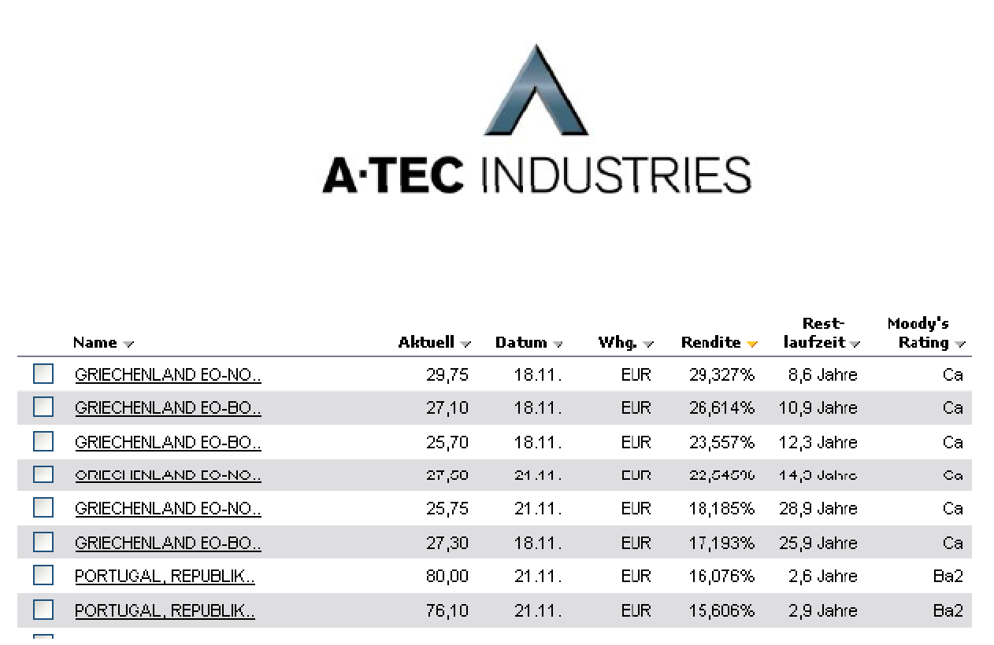
Anleihen / Renten - Beispiele

Slide 24
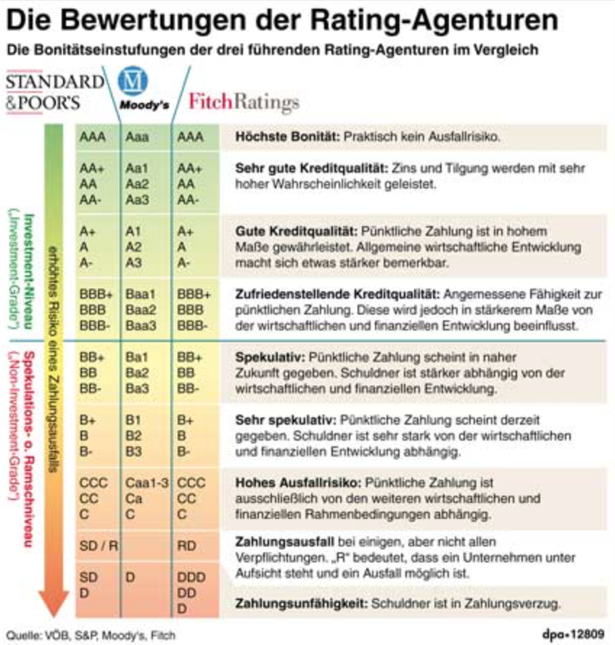

Slide 26
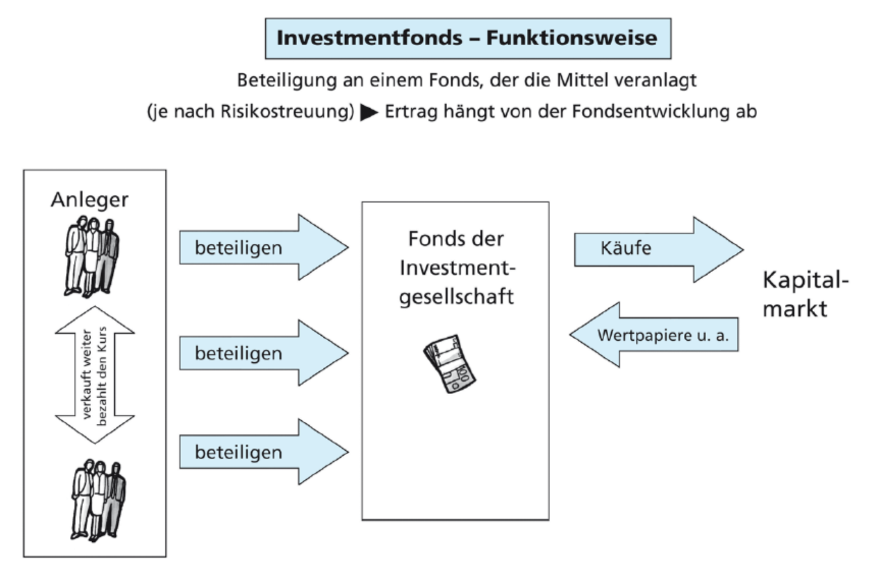

Slide 27
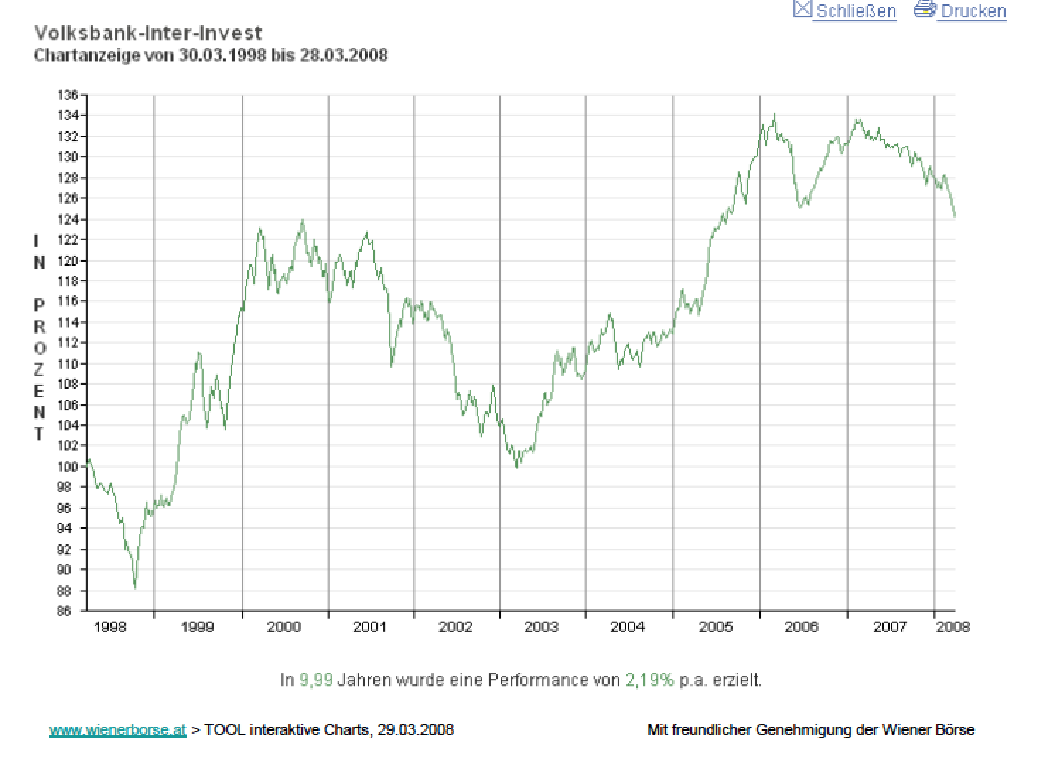
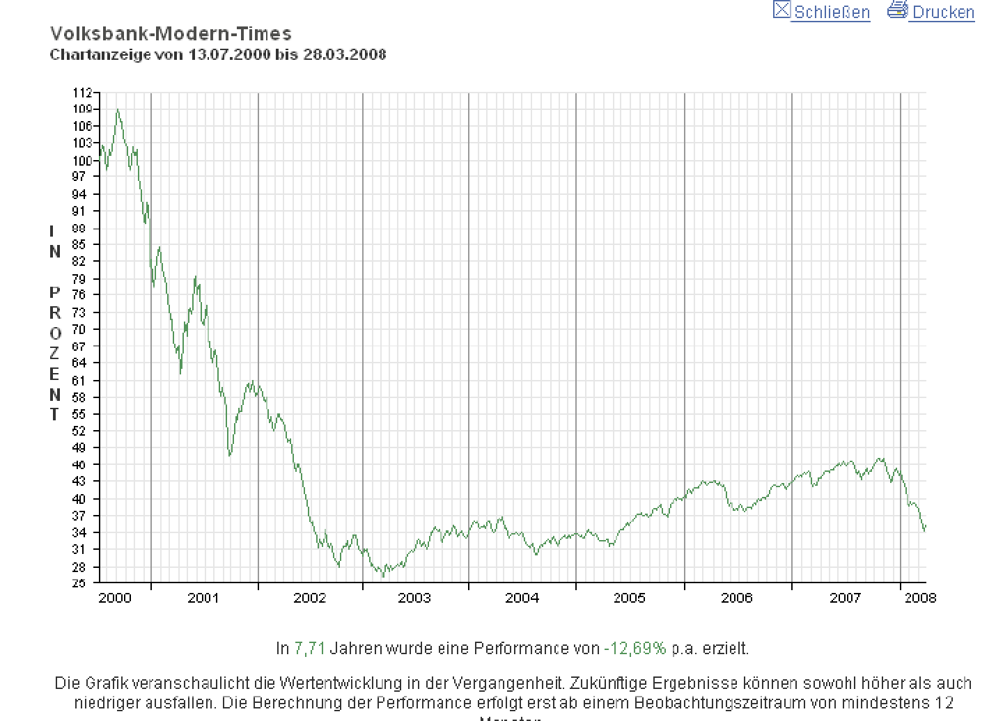
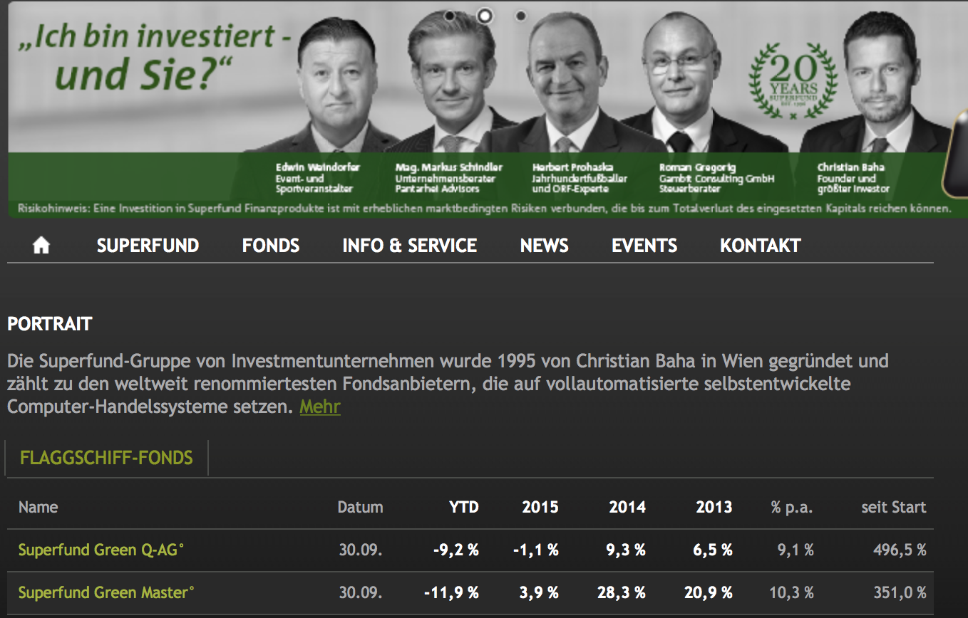

Slide 28
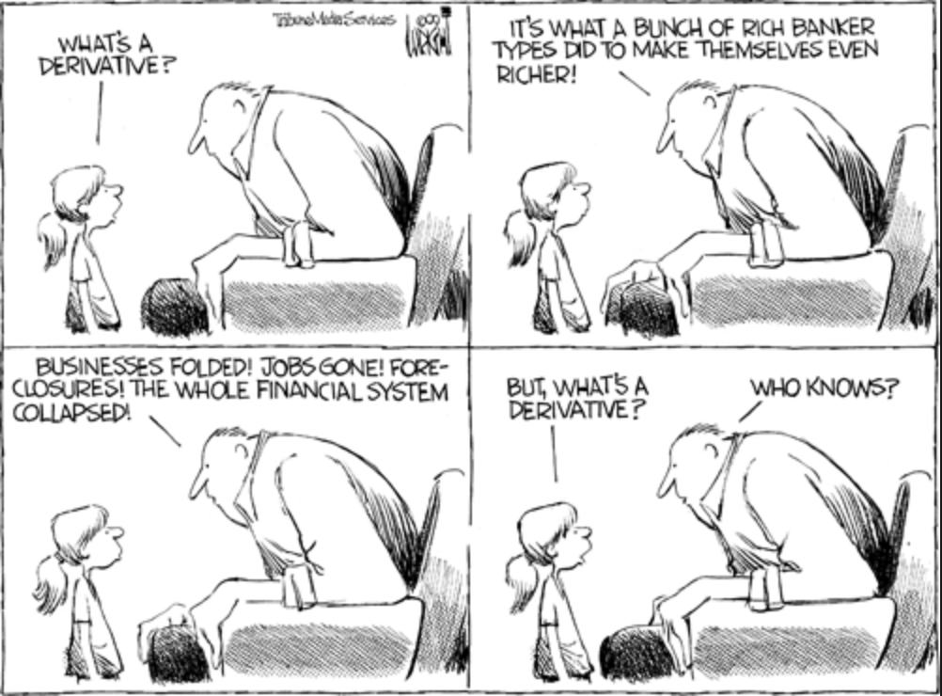
Derivative
Grundsatz: Kaufe nie etwas, das Du nicht verstehst!

Slide 29
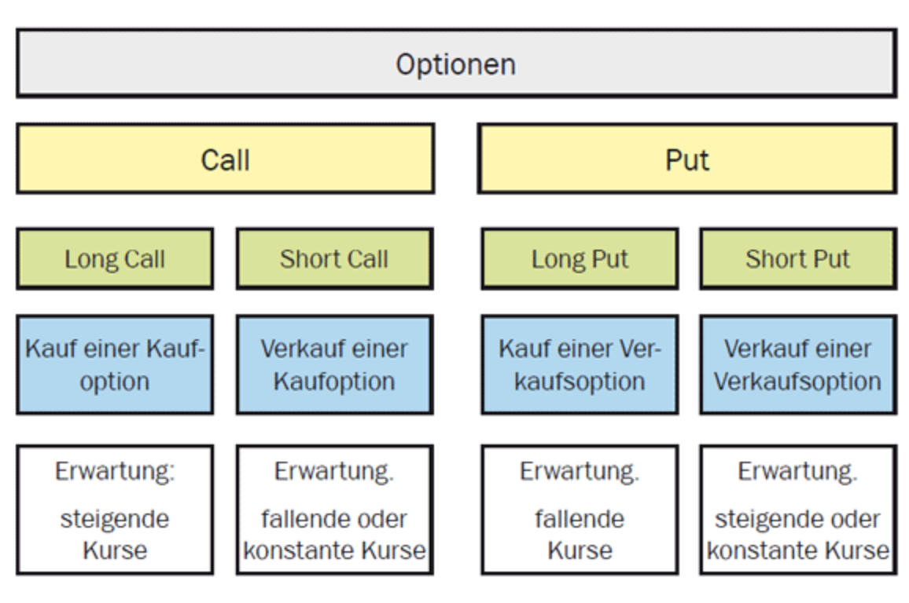
Derivative
Ein derivatives Finanzinstrument oder kurz Derivat (derivare ‚ableiten‘) ist ein gegenseitiger Vertrag, der seinen wirtschaftlichen Wert vom beizulegenden Zeitwert einer marktbezogenen Referenzgröße (Basiswert) ableitet.
Basiswerte: Aktien, Anleihen, Handelsgegenstände wie Rohstoffe, Devisen, Edelmetalle, ... bis hin zum Wetter
Derivatives Varianten:
1) Futures / Forward
2) Option: Recht eine Options auszuüben vor z.B. 25.11.
. Optionen: Recht auf Kauf („Call“) oder Verkauf („Put“) von Werten (Aktien, Anleihen, etc.)
3) Swap: z.B. variable Zinssätze > fixe Zinssätze
Wo werden sie gehandelt: Börse, oder nur
zwischen 2 Beteiligten OTC over the counter
Probleme:
Finanzierung
Insolvenzgefahr von beteiligten
Grundsatz: Kaufe nie etwas, das Du nicht verstehst!

Slide 38
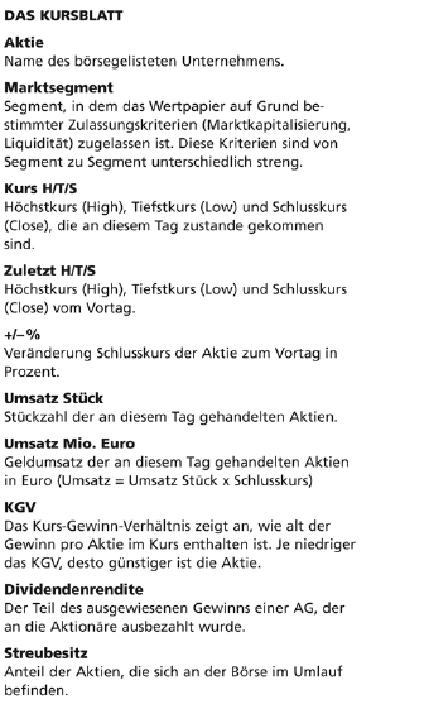

Slide 41
Ethik

Slide 43
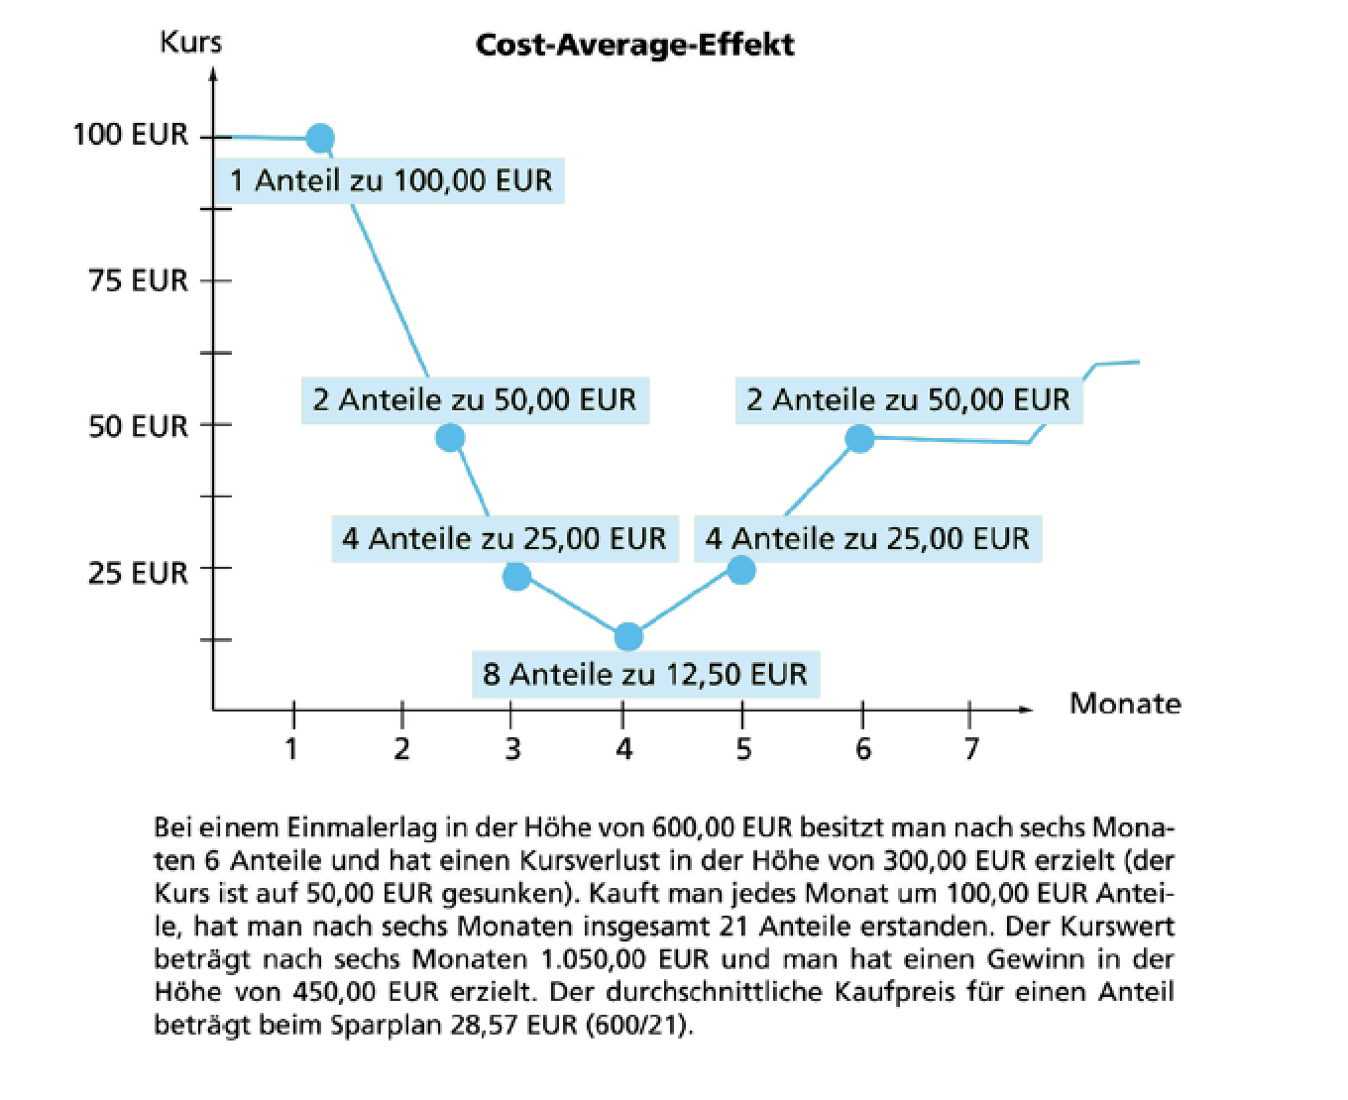

Slide 45
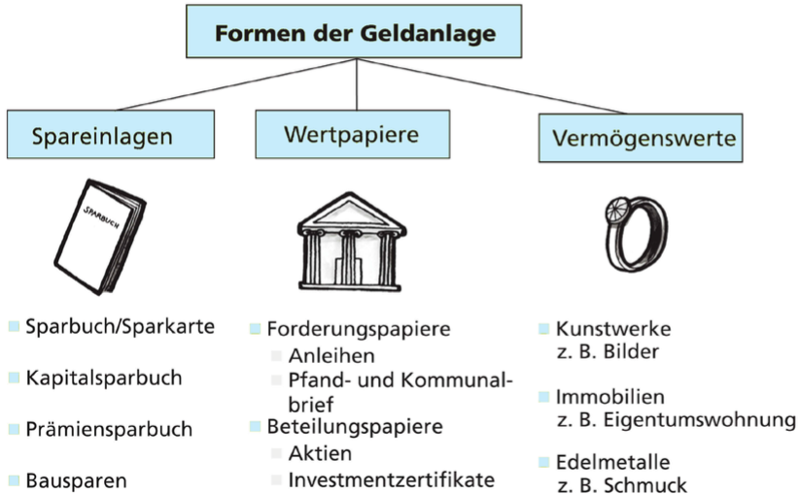
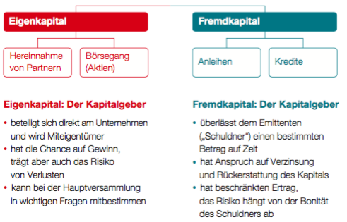
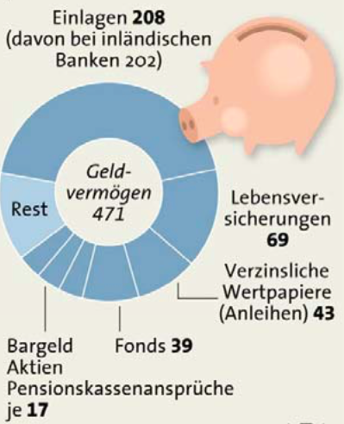
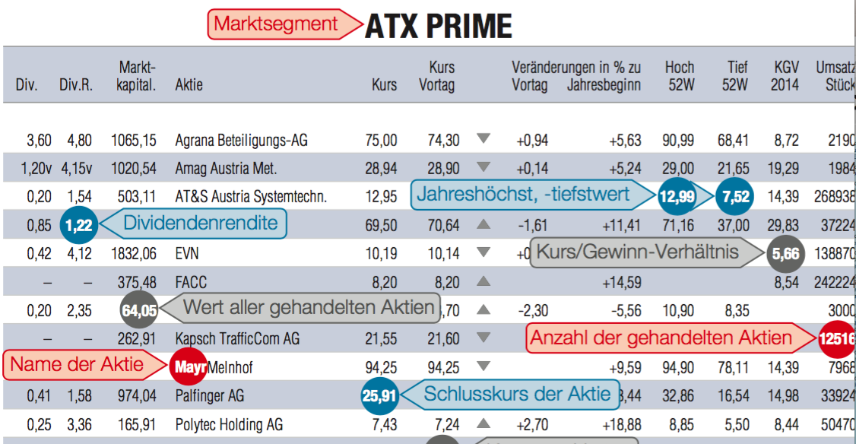
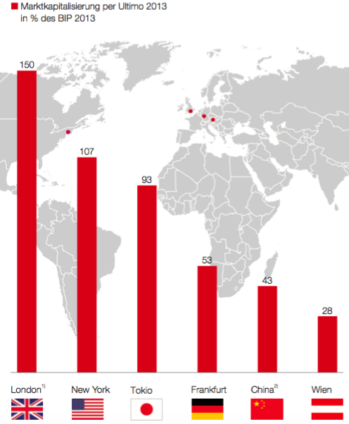
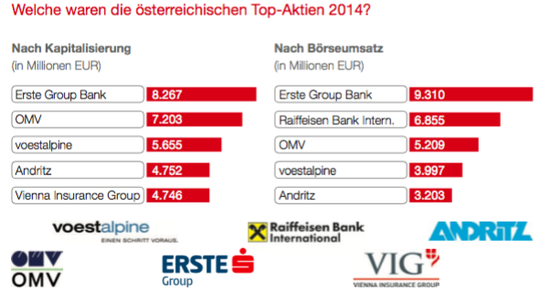
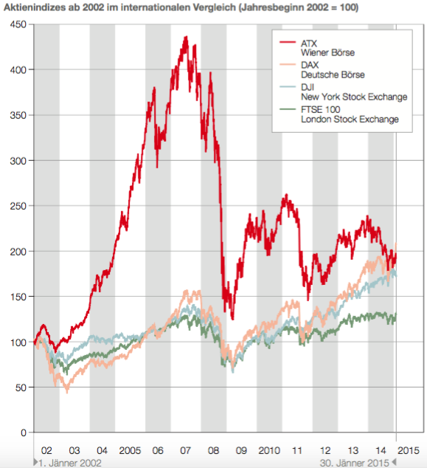
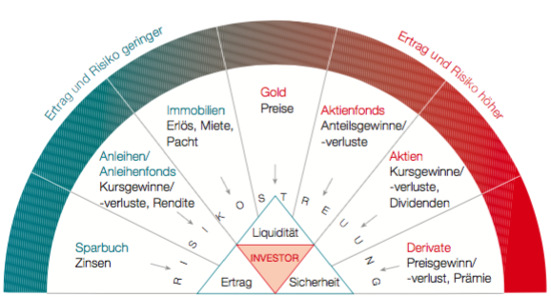
Börse, Finanzmärkte
Ziel/Kompetenzen: Funktionieren von Börse, Finanzmarkt (Kapitalmarkt) erklären, Überblick über Anlagemöglichkeiten geben können, kritisch reflektieren können
2) Kapital-Nachfrager
Börse, Finanzmärkte
3) Kapital-Angebot
Öffentliche Hand: z.B. Schuldverschreibungen
Börsen sind Marktplätze auf denen zwischen Kapitalnachfragern und Kapitalanbietern vermittelt wird:
Börsen dienen zur Kapitalaufnahme und zum
Handel mit Werten.
Vermittler: Investmentbanken,
Banken oder Vermögensberater
Kursermittlung: Verkauf- und Kaufaufträge (Orderbuch)
Kursentwicklung:  Bull (Hausse),  Bear (Baisse)
Börsenarten: Wertpapier-/Waren-, Kassa- (kurze Zeit)/Termin- (später), Präsenz-/Computerbörsen
Segmente: unt. Gruppen von Unternehmen z.B. für Wien:
Equity (ATX prime, Mid Market, Standard) Bond (Anleihen)
Derivatives, Structured, Products Other Securities,
Regulierung: gering (Insiderhandel, „Frontrunning“)
Trends: Hochfrequenzhandel, kurze Behaltedauer
Börsen gibt es seit 15. Jh (Brügge Bankier:“burse“). Seit damals gab es auch Finanzkrisen (verursacht oder verstärkt durch Spekulation: z.B. Amsterdam 1637,NY 1929, 2008)
Investor: Institutionelle (z.B. Pensionsfonds) oder private Anleger Geldvermögen in AT (2008)
470 Mrd € Netto: 308 Mrd €
Unternehmen mit i.d.R. sehr großem Finanzierungsbedard
8) Wertpapiere
Aktien: Beteiligung i.e. Eigenkapital Kursblatt:
Dividende: Gewinn
Arten:
Stammaktien
Vorzugsaktien
(Höhere Dividende
Keine Mitsprache)
Risiko: starke
Kursschwankungen
KGV: Kurs/Gewinn
wie teuer ist Aktie?
4) Börsegang „IPO“ von Unt.
Mehrmonatiger Prozess zur subst. Kapitalaufnahme an Börsen
„IPO“ (Initial Public Offering)
Investmentbanken agieren als Intermediäre, Bewertung, Ausgabe, Platzierung auf einem Finanzplatz
Kosten: 4-7% des Emissionsvolumens
Voraussetzungen: rechtlich, wirtschaftlich, Management, RW,
6) Finanzplätze
Bedeutung der Finanzplätze gemessen an der Marktkapitalisierung (Börsenwert v. Unternehmen) / BIP
5) Aktiengesellschaft
Anleihen: Forderungswertpapier i.e. Fremdkapital, vgl. endfälliger lfr. Kredit
(Verzinsung: fix, variable oder 0 Bond) , Effektivverzinsung (Zus.kosten, Agio)
Berechnung Eff.verz.: zB 3% Nom.zinssatz/Ausgabekurs 106; =3%/106=2,8%
Risiko: geringere Kursschwankungen als bei Aktien
Bonität von Emittenten wird von Rating Agenturen (Moodys, S&P, Fitch) eingeschätzt, Ratings: AAA (erstklassig) – D (default)
Aktionäre haben auch Rechte:
Stimmrecht in Hauptversammlung, Dividende, Bezugsrecht bei Ausgabe von neuen (jungen) Aktien, Liquidationserlös
AG‘s haben Pflichten
Information & Veröffentlichung, Bilanzierung (ggf. IFRS)
Wichtige Kennzahlen (RW): EBIT, EBIT DA, Eigenkapitalquote,...
7) Indizes / „Barometer“
Investmentfons: Topf (Akt, Anleihen, Mix) wo viele Anleger einzahlen. Jeder Anleger ist Miteigentümer am Gesamtvermögen (+ Risikostreuung, - Kosten)
Index: Kennzahl , ermöglicht Vergleich im Zeitablauf
Gewichtet aus best. Unternehmen z.B. S&P 500, ATX
Derivative: stand. Rechte zum Kauf („Call“) oder Verkauf („Put“) von Werten: z.B. Aktien, Indizes, Rohstoffe, Werte,... (hochriskant)
9) Spannungsfelder bei Geldanlage
ATX (Wien)
DAX (Frankfurt)
Dow Jones (NY)
FTSE 100 (London)
Nikkei (Tokio)
S&P 500
NASDAG
Ethik

